Slide 1
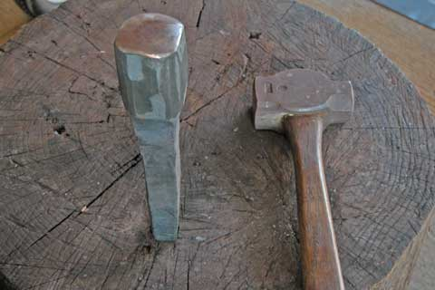
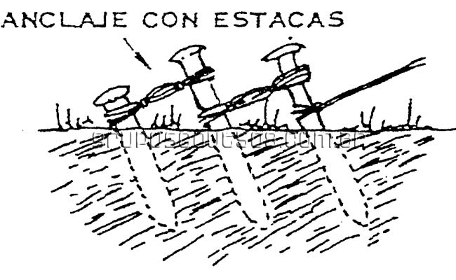
ENSANCHA TUS ESTACAS
Pastor: Elias Paéz de la Cerda

Slide 2
Isaias 54:2 Ensancha el sitio de tu tienda, y las cortinas de tus habitaciones sean extendidas; no seas escasa; alarga tus cuerdas, y refuerza tus estacas.

Slide 3
Ensanchar: Maximizar o aumentar la anchura de una cosa y es lo opuesto a limitar.
Ananchar, extender, dilatar, ampliar, acrecentar, aumentar, acrecer, agrandar, engrandecer, dar de si.

Slide 4
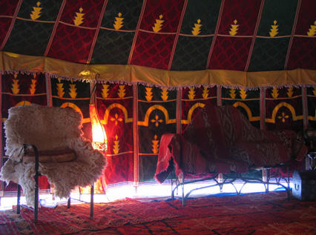
1- “ENSANCHA EL SITIO DE TU TIENDA”
Tienda: Es la cubierta de lana de cabra o cortinas de cabra y se tejia la tela, tambien se usaban pieles de borrego, res, etc.

Slide 5
“Ensancha el sitio:
era crecer la cubierta y el area de terreno de la habitacion o casa”

Slide 6
Isaias 54:3
Porque te extenderás a la mano derecha y a la mano izquierda; y tu descendencia heredará naciones, y habitará las ciudades asoladas.
“EL AREA DE INFLUENCIA DE LA IGLESIA”

Slide 7
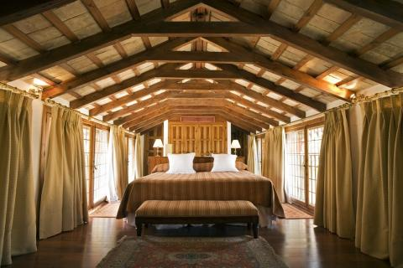
2- “LAS CORTINAS DE TUS HABITACIONES SEAN EXTENDIDAS”
“Si emprendes cosas grandes para Dios, espera cosas grandes de Dios” Guillermo Carey.

Slide 8
“Las habitaciones eran separadas por cortinas, para poder tener mas habitaciones habia que extender mas cortinas”

Slide 9
Promesa a Abraham:
“Te Extenderas”
Genesis 28:14
Será tu descendencia como el polvo de la tierra, y te extenderás al occidente, al oriente, al norte y al sur; y todas las familias de la tierra serán benditas en ti y en tu simiente.

Slide 10
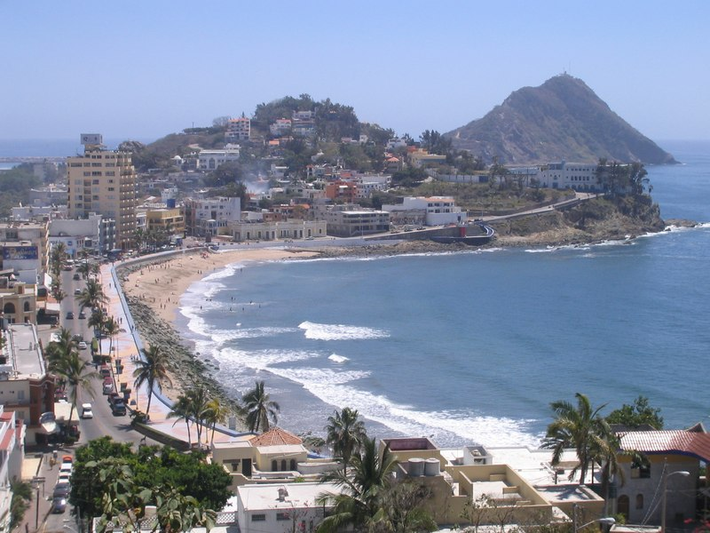
“TODA TU CIUDAD SERA BENDITO EN JESUCRISTO”

Slide 11
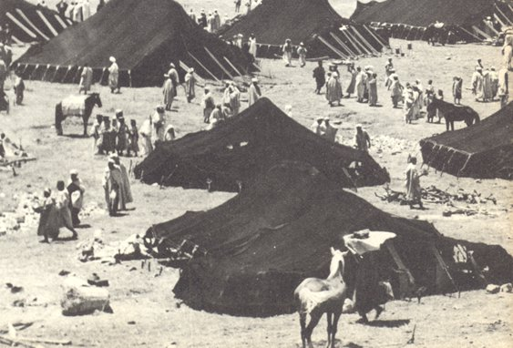
3- “NO SEAS ESCASA”
“Las familias que no eran esforzadas, levantaban tiendas muy pequeñas lo que manifestaba su mentalidad”

Slide 12
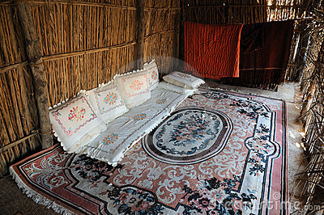
La orden de Dios para los lideres: “Amonestar al Ocioso”
1 Tesalonicense 5:14 También os rogamos, hermanos, que amonestéis a los ociosos, que alentéis a los de poco ánimo, que
sostengáis a los débiles,
que seáis pacientes
para con todos.

Slide 13
Definicion de “escaso”:
“Hacer muy poco”,
“Insuficiente en numero y cantidad”,
“Corto, limitado, mezquino”, “Cantidad inferior a la necesaria”.

Slide 14
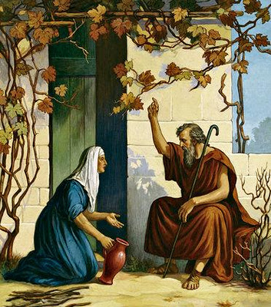
“La viuda de Sarepta”
1 Reyes 17:13
Elías le dijo: No tengas temor; ve, haz como has dicho; pero hazme a mí primero de ello una pequeña torta cocida debajo de la ceniza, y tráemela; y después harás para ti y para tu hijo.

Slide 15
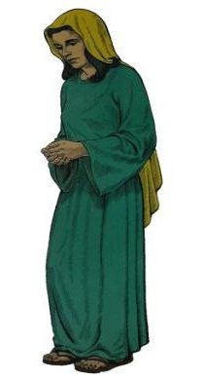
17:14 Porque Jehová Dios de Israel ha dicho así: La harina de la tinaja no escaseará, ni el aceite de la vasija disminuirá, hasta el día en que Jehová haga llover sobre la faz de la tierra.

Slide 16
17:15 Entonces ella fue e hizo como le dijo Elías; y comió él, y ella, y su casa, muchos días. 17:16 Y la harina de la tinaja no escaseó, ni el aceite de la vasija menguó, conforme a la palabra que Jehová había dicho por Elías.

Slide 17
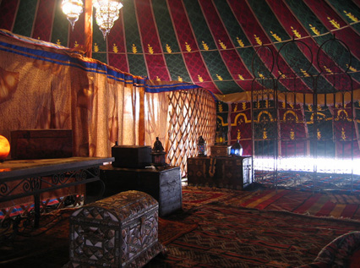
4- “ALARGA TUS CUERDAS”
“Dar lugar a que puedan entrar mas”

Slide 18
“Anchura de corazon”
1 Reyes 4:29 Y Dios dio a Salomón sabiduría y prudencia muy grandes, y anchura de corazón como la arena que está a la orilla del mar.

Slide 19
“Mas abundantemente”
Efesios 3:20
Y a Aquel que es poderoso para hacer todas las cosas mucho más abundantemente de lo que pedimos o entendemos, según el poder que actúa en nosotros,

Slide 20
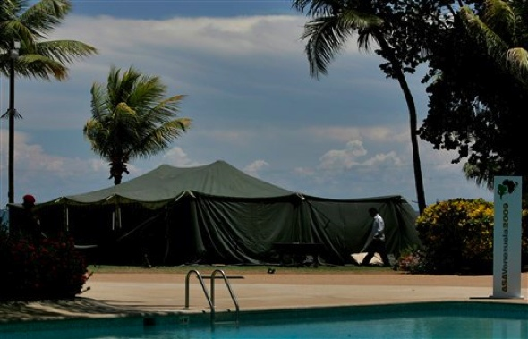
5- “REFUERZA TUS ESTACAS”
“Las estacas son las que sostienen la tienda”

Slide 21
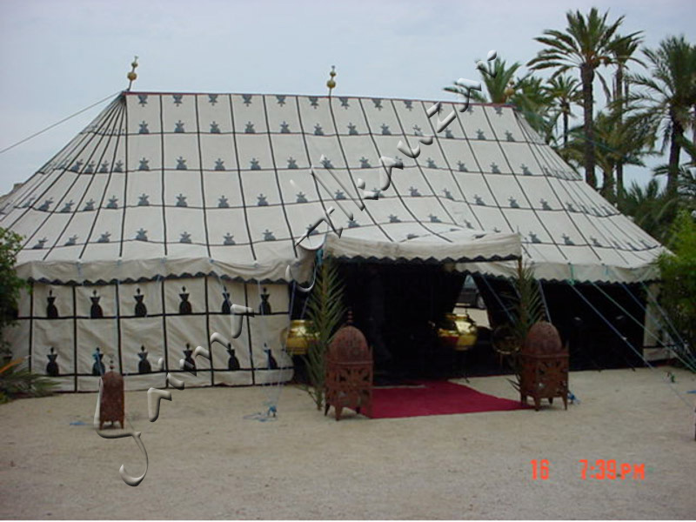
“TIENEN QUE SER FUERTES y RESISTENTES”
Exodo 38:20 Todas las estacas del tabernáculo y del atrio alrededor eran de bronce.

Slide 22
LAS ESTACAS
Son el fundamento:
Doctrina y Disciplina
2 Timoteo 2:19
Pero el fundamento de Dios está firme, teniendo este sello: Conoce el Señor a los que son suyos; y: Apártese de iniquidad todo aquel que invoca el nombre de Cristo.

Slide 23
Hebreos 6:1-2
Por tanto, dejando ya los rudimentos de la doctrina de Cristo, vamos adelante a la perfección; no echando otra vez el fundamento del arrepentimiento de obras muertas, de la fe en Dios, de la doctrina de bautismos, de la imposición de manos, de la resurrección de los muertos y del juicio eterno.

Slide 24
Efesios 2:20
edificados sobre el fundamento de los apóstoles y profetas, siendo la principal piedra del ángulo Jesucristo mismo,

Slide 25
CONCLUSION
OREMOS COMO JABES A DIOS
1 Cronicas 4:10
E invocó Jabes al Dios de Israel, diciendo: ¡Oh, si me dieras bendición, y ensancharas mi territorio, y si tu mano estuviera conmigo, y me libraras de mal, para que no me dañe! Y le otorgó Dios lo que pidió.

